Slide 1
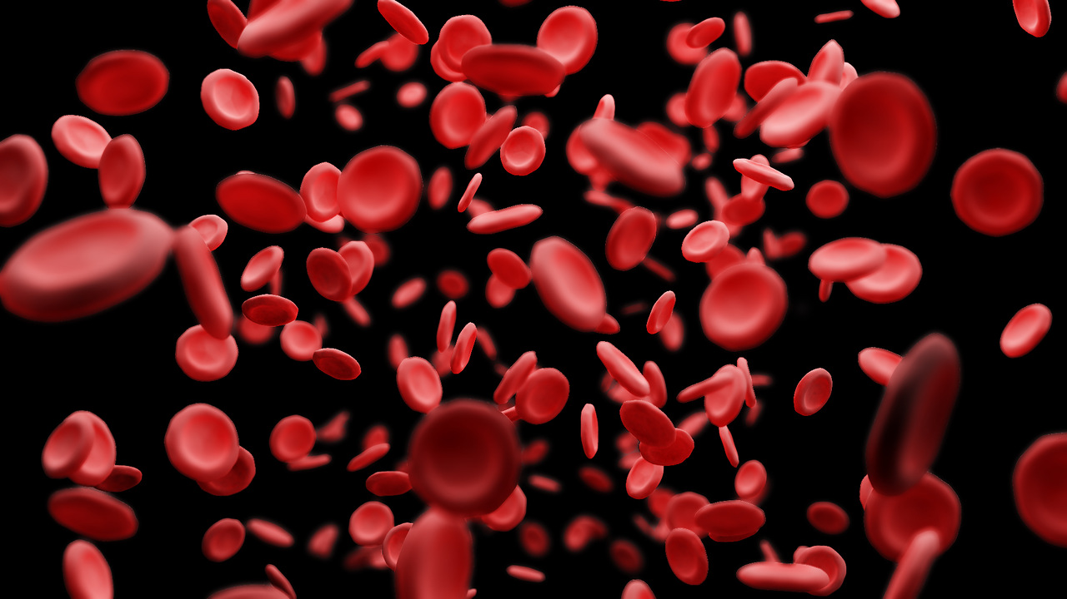
Гемофилия

Slide 2
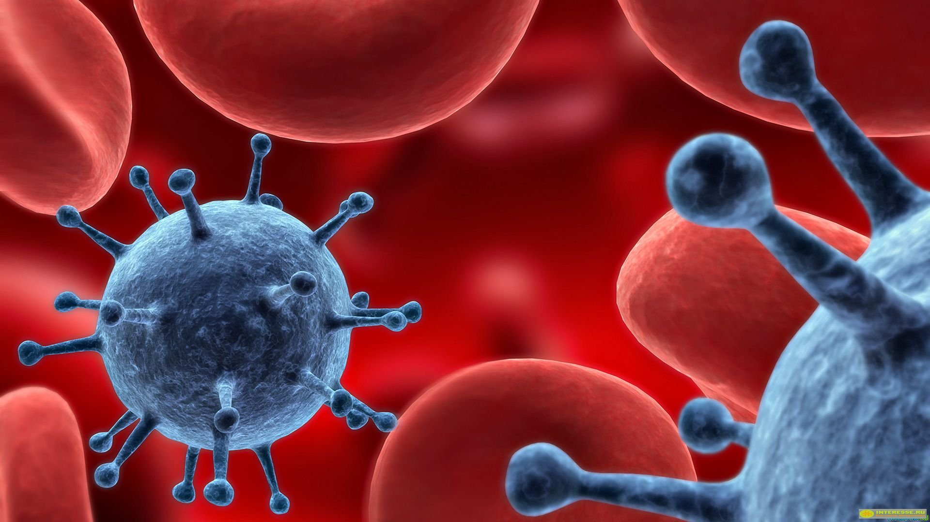
Гемофилия — наследное болезнь, связанное с нарушением процесса свёртывания крови. Оно характеризуется появлением кровотечений различной локализации как спонтанных, так и вызванных травмами (кровоизлияния в суставы, мускулы и внутренние органы). Более небезопасны для нездоровых кровоизлияния в мозг, потому что даже при малозначительной травме существует возможность смерти.

Slide 3
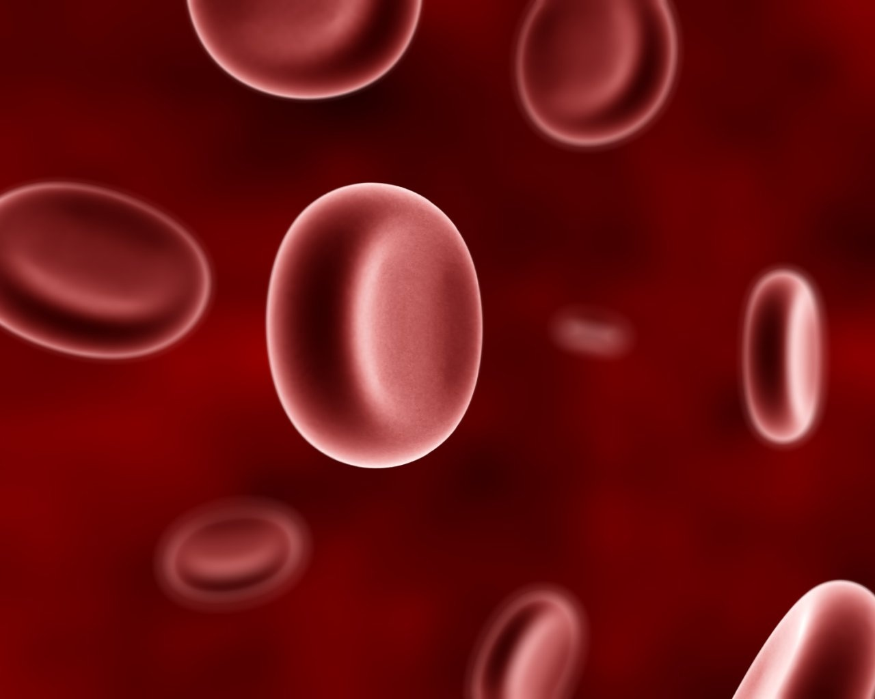
Гемофилия возникает из-за конфигурации всего 1-го гена в хромосоме X. В согласовании с этим, болеют только мужчины, у каких только одна X-хромосома. Нетрудно додуматься, что если она оказывается поражена, то от недуга малышу уже не спастись.

Slide 4

У дам две Х-хромосомы, потому наличие недостатка в какой-то из них всего только делает даму носительницей заболевания, но не нарушает свёртываемости крови. Такая дама может родить хворого отпрыска либо дочь-носительницу противного нарушения.

Slide 5

У мужчины, страдающего гемофилией, также возникают на свет больные мальчишки и девченки с генетическим отклонением. В случае того, если один из супругов здоров, а другой имеет изменённый ген в Х-хромосоме, возможность рождения малышей с аналогичным пороком равна 50 процентов.

Slide 6
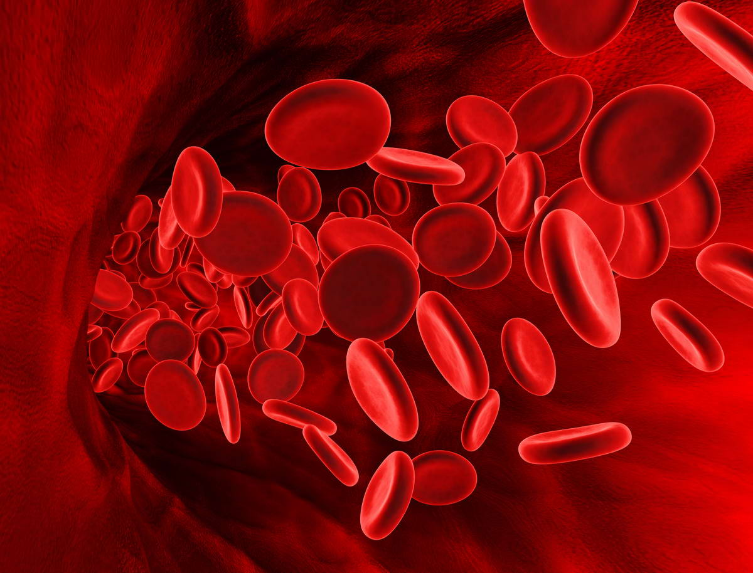
Первые клинические испытания генного метода лечения гемофилии В принесли положительные результаты. Это означает, что пациенты с этой формой гемофилии более не будут нуждаться в постоянном приеме лекарств.
Группа британских и американских исследователей испытала на шести пациентах новый метод лечения. В его рамках больным вводился вирус, который доставляет в организм гены, отвечающие за выработку фактора, помогающего свертыванию крови.

Slide 7
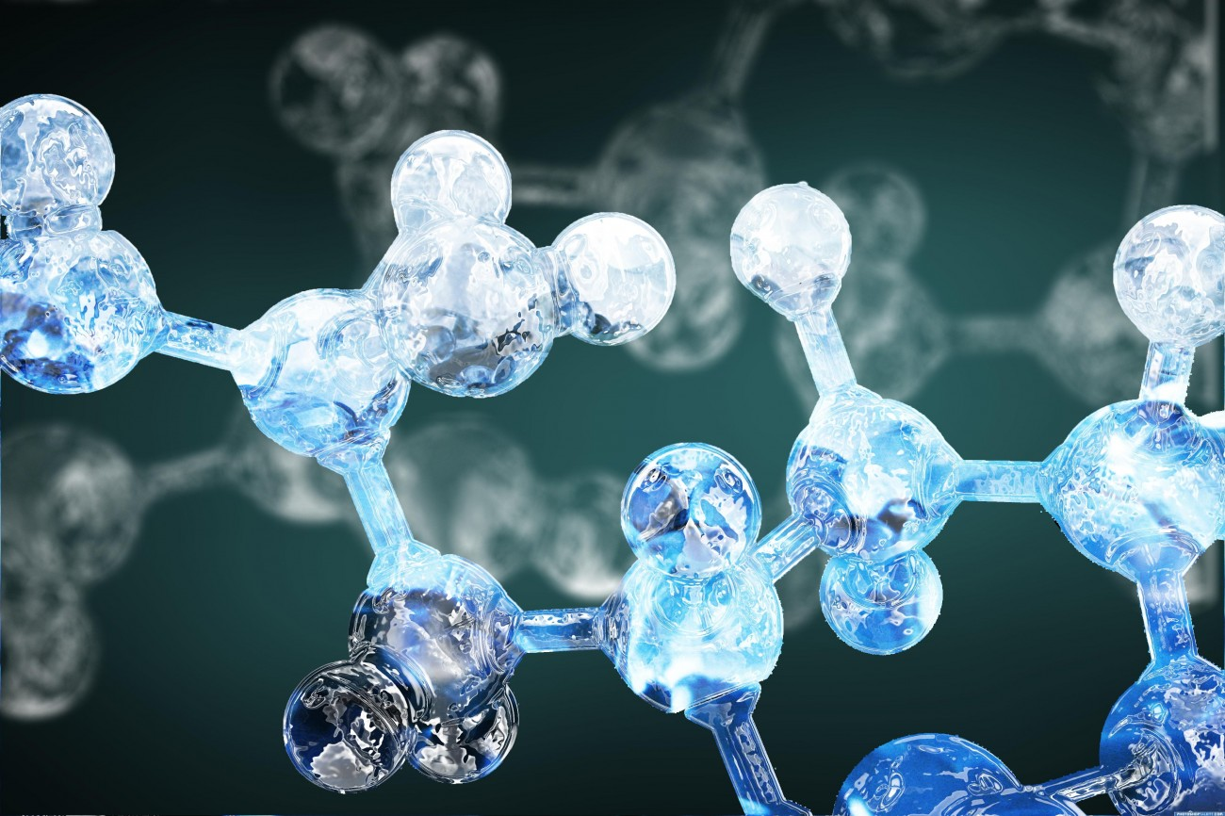
Четверо из этих пациентов затем смогли прекратить прием лекарств. Врачи считают, что новый метод генной терапии может радикальным образом изменить к лучшему жизнь тысяч людей.

Slide 8
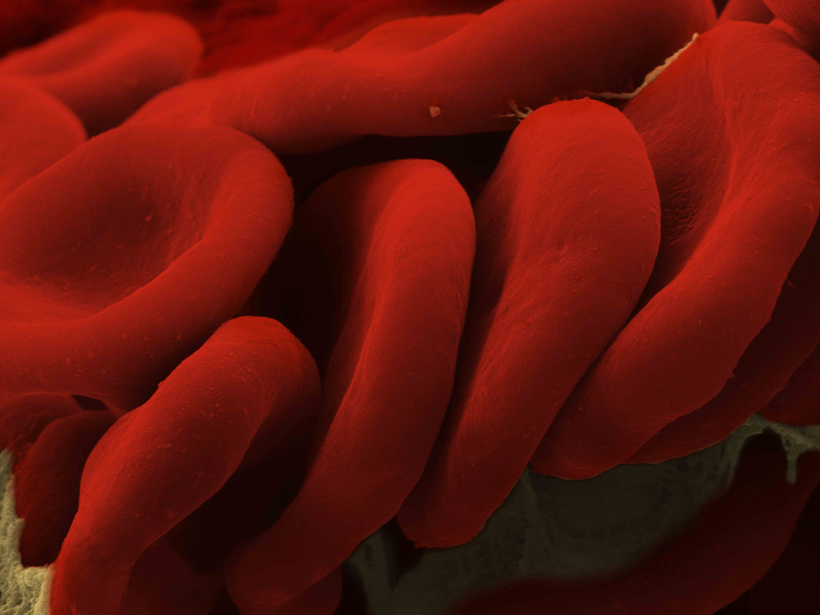
Гемофилия B вызывается дефектным фактором крови IX (рецессивная мутация в X-хромосоме). Такие больные в настоящее время обычно вынуждены делать несколько раз в неделю инъекции искусственного фактора IX, производство которого обходится дорого.

Slide 9
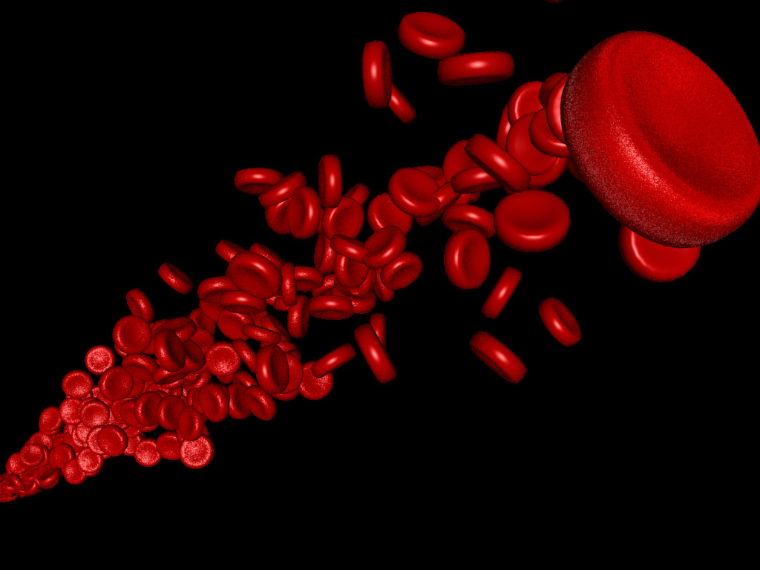
Гемофилия на сегодня неизлечима, но её течение полностью удачно контролируется при помощи инъекций пациенту недостающего фактора свёртываемости крови, в большинстве случаев выделенного из донорской крови

Slide 10
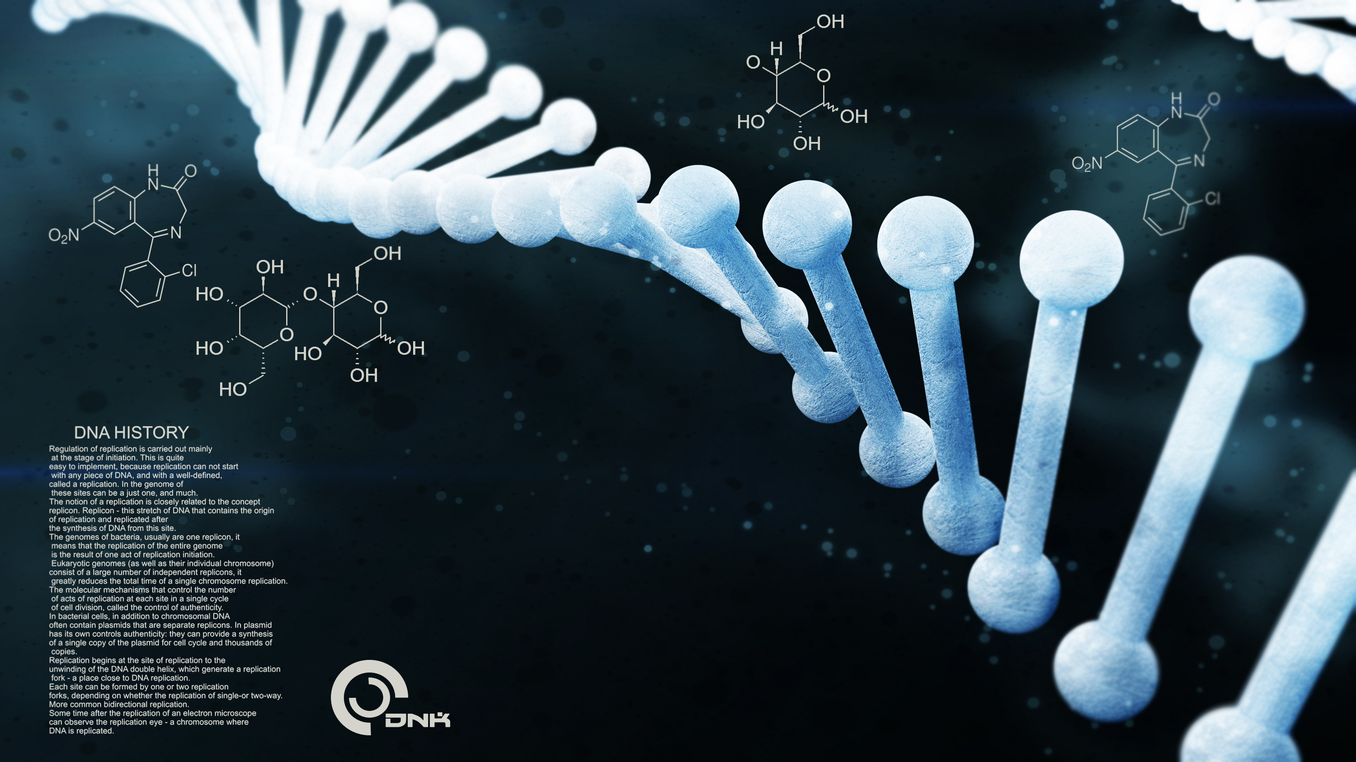
Другими словами, нездоровым переливают гемопрепараты, содержащие отсутствующие причины свертывания — антигемофильную плазму, криопреципитат, концентраты VIII фактора. Само собой, мама пострадавшего не должна употребляться в качестве донора

Slide 11

Повышенное внимание уделяется нездоровым гемартрозами, которым назначается симптоматическое исцеление. Им показан полный покой, поражённые суставы стараются охладить. Беря во внимание, что при гемофилии внутримышечные и подкожные инъекции вызывают гематомы, лекарства вводят в большей степени внутривенно либо дают вовнутрь.

Slide 12
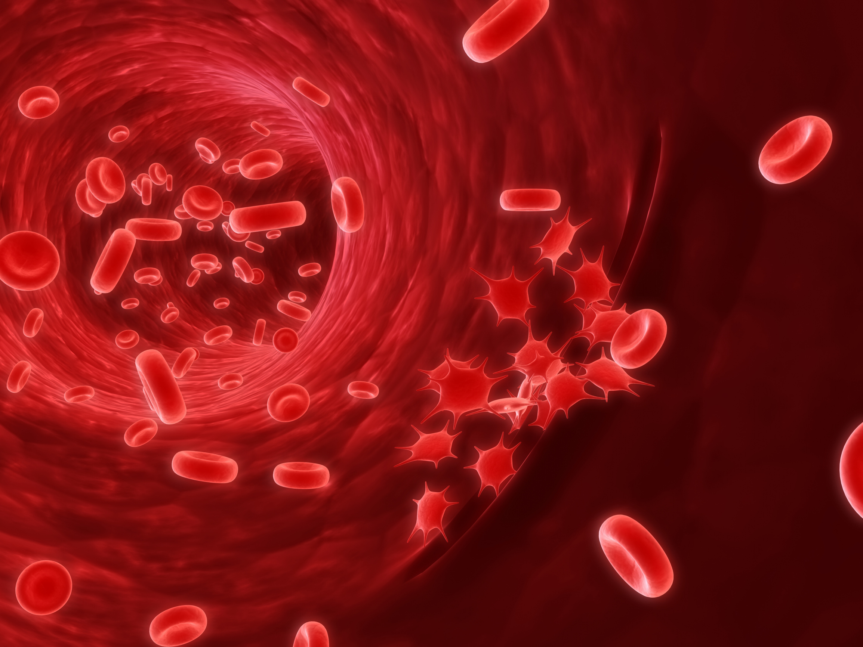
Диету нездоровых обогащают витаминами А, В, С, D, солями фосфора и кальция, очень полезны арахисовые орешки. Для хворого гемофилией принципиально повсевременно наблюдаться у доктора. Не считая того, нельзя принимать препараты, воздействующие на свёртываемость крови (аспирин и другие средства, содержащие ацетилсалициловую кислоту).

Slide 13

17 апреля - Международный день гемофилии
Международный день гемофилии призван привлечь внимание общественности к проблемам больных гемофилии и способствовать улучшению качества их жизни.

Slide 14
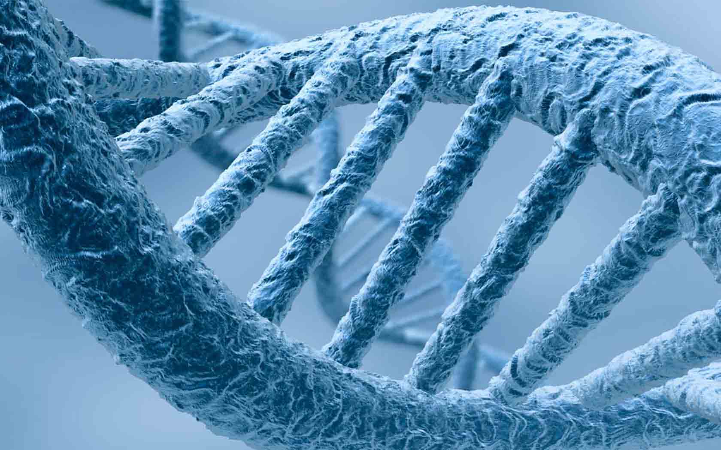
Спасибо за внимание!

